Slide 1

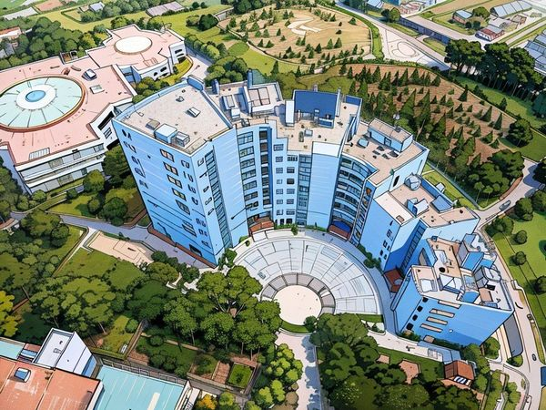

Báo cáo đồ án
DỰ ĐOÁN KẾT QUẢ HỌC TẬP HỌC KÌ TIẾP THEO CỦA SINH VIÊN UIT
NHÓM 3
Ngô Thùy Yến Nhi - 21521230
Ngô Kỳ Anh - 21521825
Mai Quốc Bảo - 21521850
Võ Thị Bích Ly - 21522317
Trần Kim Thanh - 21522605
Hoàng Xuân Lộc - 22520788
Nguyễn Ngọc Gia Khiêm - 21520287
Giảng viên: Nguyễn Thị Anh Thơ - IS353.P12

Slide 2
NỘI DUNG
Tổng quan
Mô hình giải bài toán
Kết luận và hướng phát triển

Slide 3

1.TỔNG QUAN

Slide 4


1. Tổng quan
Mục tiêu đề tài: Dự đoán điểm trung bình các kỳ học tiếp theo của sinh viên thông qua phân tích dữ liệu và thử nghiệm các mô hình hiệu quả. Nhóm tiến hành tiền xử lý và thử nghiệm toàn diện để đánh giá cách tiếp cận tối ưu.
Nhà trường: Dự đoán kết quả học tập giúp cải thiện đào tạo và kịp thời xử lý các vấn đề học lực.
Doanh nghiệp: Hỗ trợ nhà tuyển dụng chọn ứng viên tiềm năng, đáp ứng yêu cầu công việc.
Cố vấn và sinh viên: Phát hiện nguy cơ giảm sút, giúp xây dựng kế hoạch học tập hiệu quả.

Slide 5

1. Tổng quan
Phát biểu bài toán
Đầu vào: Gồm thông tin về học kỳ, sinh viên và môn học, bao gồm danh sách môn học đã đăng ký, điểm số các kỳ trước và đặc điểm môn học.
Đầu ra: Dự đoán điểm của sinh viên cho các môn trong kỳ học tiếp theo.

Slide 6

1. Tổng quan
Thách thức bài toán
Xử lý dữ liệu:
Dữ liệu sinh viên, môn học và điểm số thiếu, nhiễu hoặc bất thường.
Thách thức: xử lý dữ liệu thiếu, thay thế giá trị không hợp lệ mà vẫn đảm bảo tính chính xác.

Slide 7

1. Tổng quan
Thách thức bài toán
Sự phụ thuộc vào ngữ cảnh:
Điểm số sinh viên không chỉ phản ánh năng lực mà còn chịu ảnh hưởng bởi yếu tố ngữ cảnh như độ khó, nội dung môn học.
Đánh giá cần xem xét cả đặc điểm sinh viên và môn học để xây dựng mô hình dự đoán hiệu quả, phản ánh đúng năng lực trong các ngữ cảnh học tập..

Slide 8
1. Tổng quan
Đối tượng phạm vi
Đối tượng: Sinh viên trong hệ thống giáo dục với dữ liệu học tập chi tiết đủ để mô hình dự đoán.
Phạm vi: Xây dựng mô hình dự đoán điểm số môn học, đánh giá độ chính xác và phân tích yếu tố ảnh hưởng, hỗ trợ nhà trường và sinh viên cải thiện kết quả học tập.
Giới hạn: Chỉ tập trung vào dự đoán điểm môn học, không bao gồm quản lý chương trình hay thay đổi môn học.

Slide 9

1. Tổng quan
Mục tiêu
Nghiên cứu và áp dụng kỹ thuật Machine Learning, Deep Learning, và hệ thống gợi ý để dự đoán kết quả học tập.
Phân tích ưu, nhược điểm và tối ưu hóa sự kết hợp giữa các kỹ thuật.
Áp dụng trọng số cho đặc trưng học tập để xác định yếu tố ảnh hưởng lớn nhất và tăng độ chính xác mô hình.

Slide 10
2. MÔ HÌNH GIẢI BÀI TOÁN

Slide 11
Mô hình giải bài toán
2.1 Tiền xử lý dữ liệu
Tiền xử lý tổng quát
Đối với mỗi tệp dữ liệu định dạng Excel trong , thực hiện lần lượt các bước sau để làm sạch và cải thiện chất lượng dữ liệu:
Xóa các khoảng trắng ở tên cột (header).
Loại bỏ các dữ liệu trùng lặp bằng phương pháp drop_duplicates - Xóa các cột không cần thiết
Loại bỏ các kí tự đặc biệt và giá trị rỗng

Slide 12
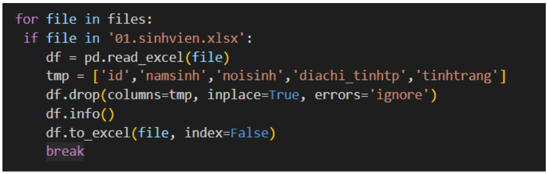
Mô hình giải bài toán
2.1 Tiền xử lý dữ liệu
Bảng sinhvien.xlsx
Các bước tiền xử lý bảng sinh viên
Load dữ liệu: Tải dữ liệu Excel vào một DataFrame
Xóa các cột không cần thiết ['id', 'namsinh', 'noisinh', 'diachi_tinhtp', 'tinhtrang']

Slide 13
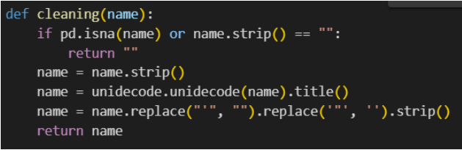
Mô hình giải bài toán
2.1 Tiền xử lý dữ liệu
Bảng sinhvien.xlsx
Xây dựng hàm làm sạch tên và chuẩn hóa về định dạng chung
Kiểm tra giá trị rỗng: Nếu name là NaN hoặc chuỗi rỗng, hàm trả về "".
Loại bỏ khoảng trắng ở đầu và cuối chuỗi.
Loại bỏ dấu và chuẩn hóa chữ cái đầu.
Loại bỏ dấu ngoặc đơn và ngoặc kép.

Slide 14
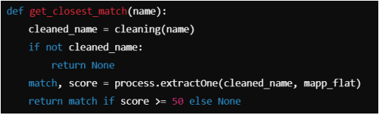
Mô hình giải bài toán
2.1 Tiền xử lý dữ liệu
Bảng sinhvien.xlsx
Làm sạch tên: Sử dụng cleaning(name) để chuẩn hóa tên.
Kiểm tra tên rỗng: Nếu kết quả là chuỗi rỗng, trả về None.
Tìm tên gần khớp: Dùng process.extractOne(cleaned_name, mapp_flat) để tìm tên có độ tương đồng cao nhất, trả về match và score.
Lọc theo điểm khớp: Nếu score >= 50, trả về match; ngược lại, trả về None

Slide 15
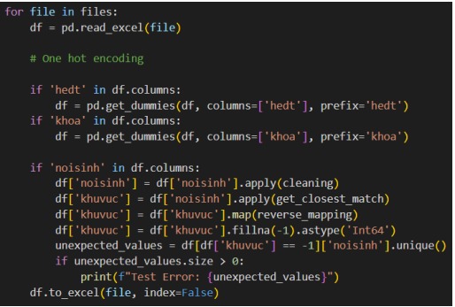
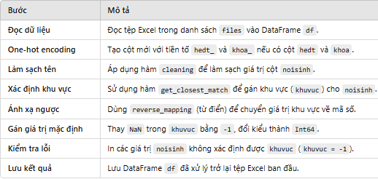
Mô hình giải bài toán
2.1 Tiền xử lý dữ liệu
Bảng sinhvien.xlsx

Slide 16
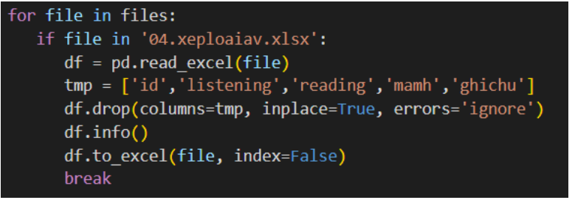
Mô hình giải bài toán
2.1 Tiền xử lý dữ liệu
Bảng xeploaiav.xlsx
Các bước tiền xử lý bảng xếp loại anh văn:
Load dữ liệu: Tải dữ liệu Excel vào một DataFrame
Xóa các cột không cần thiết ['id', 'listening', 'reading', 'mamh', 'ghichu']

Slide 17
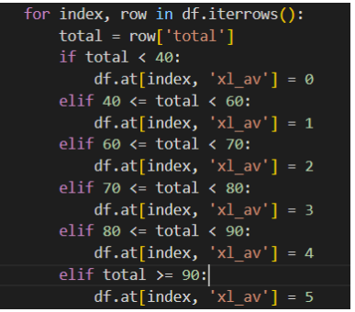
Mô hình giải bài toán
2.1 Tiền xử lý dữ liệu
Bảng xeploaiav.xlsx
Tạo cột phân loại xl_av dựa trên tổng điểm như sau:
Dưới 40: gán xl_av là 0.
Từ 40 đến dưới 60: gán xl_av là 1.
Từ 60 đến dưới 70: gán xl_av là 2.
Từ 70 đến dưới 80: gán xl_av là 3.
Từ 80 đến dưới 90: gán xl_av là 4.
Từ 90 trở lên: gán xl_av là 5

Slide 18
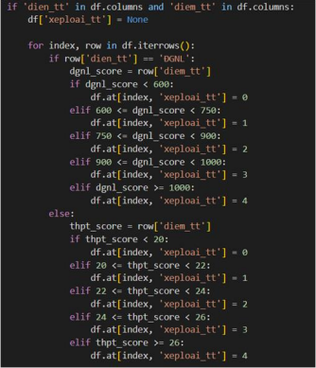
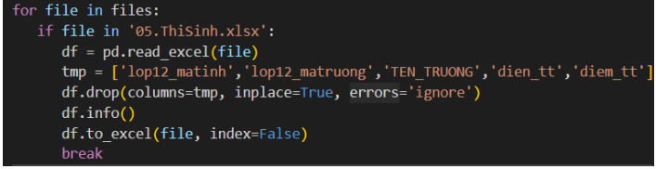
Mô hình giải bài toán
2.1 Tiền xử lý dữ liệu
Bảng thisinh.xlsx
Load dữ liệu: Tải dữ liệu Excel vào một DataFrame
Xóa các cột không cần thiết ['lop12_matinh', 'lop12_matruong', 'TEN_TRUONG', 'dien_tt', 'diem_tt'
Tạo thêm một cột xeploai_tt dựa trên điểm thi DGNL hoặc THPT

Slide 19
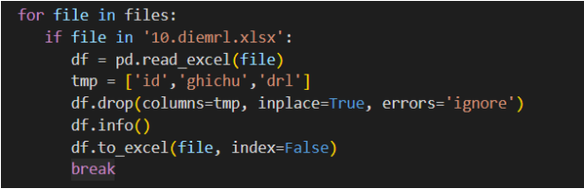
Mô hình giải bài toán
2.1 Tiền xử lý dữ liệu
Bảng diemrl.xlsx
Load dữ liệu: Tải dữ liệu Excel vào một DataFrame
Xóa các cột không cần thiết ['id', 'ghichu', 'drl']

Slide 20
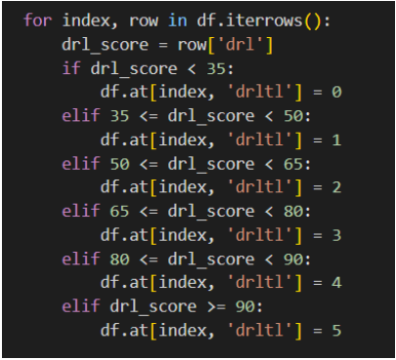
Mô hình giải bài toán
2.1 Tiền xử lý dữ liệu
Bảng diemrl.xlsx
Tạo cột phân loại điểm rèn luyện drltl dựa trên tổng điểm như sau:
Dưới 35: gán drltl là 0.
Từ 35 đến dưới 50: gán drltl là 1.
Từ 50 đến dưới 65: gán drltl là 2.
Từ 65 đến dưới 80: gán drltl là 3.
Từ 80 đến dưới 90: gán drltl là 4.
Từ 90 trở lên: gán drltl là 5.

Slide 21
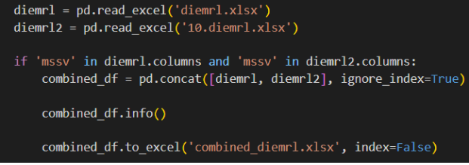
Mô hình giải bài toán
2.1 Tiền xử lý dữ liệu
Bảng diemrl.xlsx
Kết hợp 2 bảng drl

Slide 22
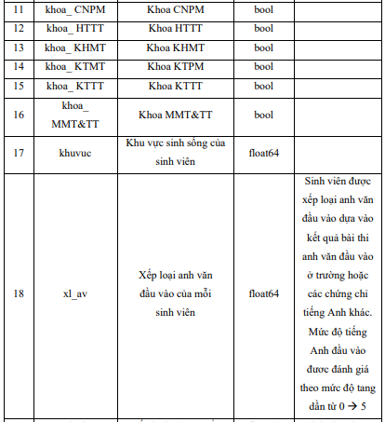
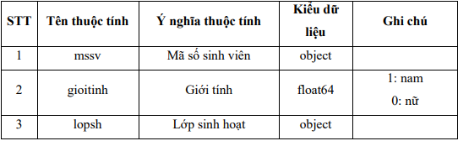
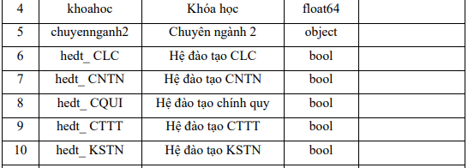
Mô hình giải bài toán
2.1 Tiền xử lý dữ liệu
Bảng dữ liệu sau xử lý

Slide 23
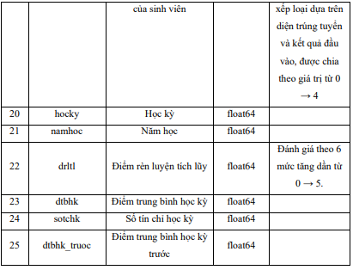
Mô hình giải bài toán
2.1 Tiền xử lý dữ liệu
Bảng dữ liệu sau xử lý

Slide 24
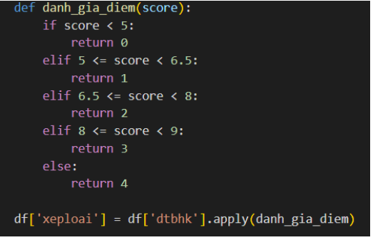
Mô hình giải bài toán
2.2 Khám phá dữ liệu
Chuyển thuộc tính dtbhk thành thuộc tính đầu ra ‘xeploai’ như sau:
Dưới 5: gán xeploai là 0.
Từ 5 đến dưới 6.5: gán xeploai là 1.
Từ 6.5 đến dưới 8: gán xeploai là 2.
Từ 8 đến dưới 9: gán xeploai là 3.
Từ 9 trở lên: gán drltl là 4.

Slide 25
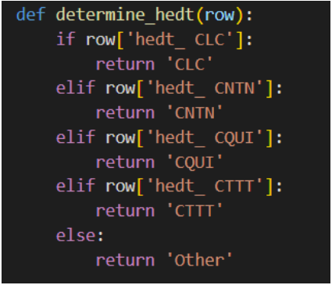
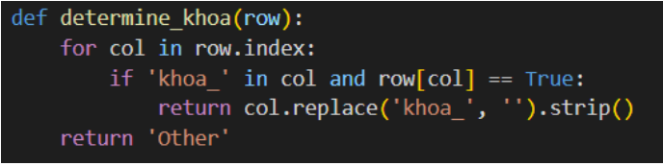
Mô hình giải bài toán
2.2 Khám phá dữ liệu
Gộp các thuộc tính hệ đào tào và khoa thành 1 thuộc tính:
Thuộc tính hệ đào tạo:
Thuộc tính khoa:

Slide 26
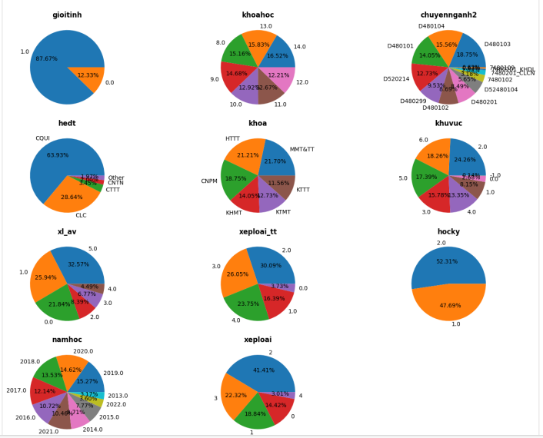
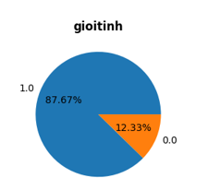
Mô hình giải bài toán
2.2 Khám phá dữ liệu
Phân tích đơn biến
a. Thuộc tính phân loại
Giới tính: 87.67% một giới tính, 12.33% còn lại, cho thấy sự mất cân bằng trong dữ liệu.
Khóa học: Phân bổ khá đồng đều, một số khóa chiếm tỷ lệ cao hơn.
Chuyên ngành 2: Nhiều nhãn nhỏ, phản ánh sự đa dạng trong chuyên ngành sinh viên chọn.

Slide 27
Mô hình giải bài toán
2.2 Khám phá dữ liệu
Phân tích đơn biến
a. Thuộc tính phân loại
Hệ đào tạo: CQUI chiếm 63.93%, CLC 28.64%, phần lớn sinh viên thuộc hai hệ chính.
Khoa: Phân bổ đồng đều nhưng HHT, MMT&TT, CNPM chiếm tỷ lệ cao hơn.
Khu vực: Phân bố đều, khu vực 1 và 2 chiếm tỷ lệ lớn, phản ánh sự đa dạng địa lý.
Xếp loại AV: Đồng đều, tập trung vào mức cao (5.0, 4.5), phản ánh trình độ ngoại ngữ tốt.

Slide 28
Mô hình giải bài toán
2.2 Khám phá dữ liệu
Phân tích đơn biến
a. Thuộc tính phân loại
Xếp loại TT: Đồng đều, mức 3.0 và 2.0 chiếm tỷ lệ lớn nhất, thể hiện sự đa dạng thành tích.
Học kỳ: Học kỳ 2 chiếm 52.31%, do khảo sát diễn ra vào học kỳ 1.
Năm học: Từ 2017-2022, các năm gần đây có tỷ lệ cao hơn do gia tăng sinh viên mới.
Xếp loại: Đa dạng, mức 0 (khá) chiếm 41.41%, mức 2 (xuất sắc) chỉ 3.01%, gây mất cân bằng dữ liệu.

Slide 29
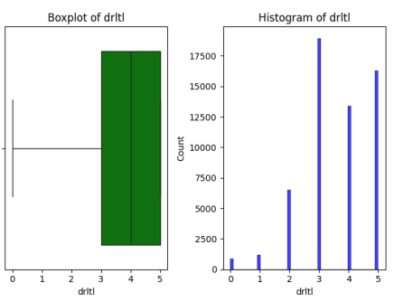
Mô hình giải bài toán
2.2 Khám phá dữ liệu
Phân tích đơn biến
b. Thuộc tính tuyến tính
Tiến hành vẽ boxplot và histogram: - Thuộc tính drltl
Boxplot: Điểm rèn luyện tích lũy từ 3-5, phần lớn sinh viên đạt kết quả tốt, không có giá trị bất thường.
Histogram: Điểm cao (gần 5) phổ biến, sinh viên giảm dần ở điểm thấp, phản ánh nỗ lực và kỷ luật.

Slide 30
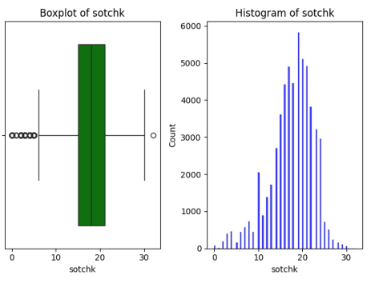
Mô hình giải bài toán
2.2 Khám phá dữ liệu
Phân tích đơn biến
b. Thuộc tính tuyến tính
Tiến hành vẽ boxplot và histogram: Thuộc tính sotchk
Boxplot: Một số ngoại lệ dưới mức tín chỉ bình thường, phần lớn đăng ký 10-30 tín chỉ, đảm bảo tiến độ học tập.
Histogram: Phân bố hình chuông, sinh viên chủ yếu đăng ký tín chỉ trung bình, giảm dần ở mức quá cao/thấp.

Slide 31
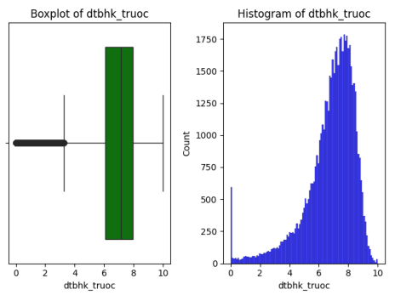
Mô hình giải bài toán
2.2 Khám phá dữ liệu
Phân tích đơn biến
b. Thuộc tính tuyến tính
Tiến hành vẽ boxplot và histogram: Thuộc tính dtbhk_truoc
Boxplot: Một số điểm ngoại lệ dưới trung bình, phần lớn điểm từ 5-8, đảm bảo tiến bộ học tập.
Histogram: Lệch phải, điểm 6-8 phổ biến, giảm dần ngoài khoảng này, phản ánh nỗ lực ổn định.

Slide 32
Mô hình giải bài toán
2.2 Khám phá dữ liệu
Trích chọn đặc trưng
Filter Method: Dựa trên các chỉ số thống kê hoặc độ liên kết để đánh giá tầm quan trọng của đặc trưng, bao gồm:
Correlation Matrix
Mutual Information
Chi-Square Test
Wrapper Method: Chọn đặc trưng dựa trên hiệu suất của mô hình học máy thông qua sử dụng SelectKBest để chọn k đặc trưng tốt nhất.

Slide 33
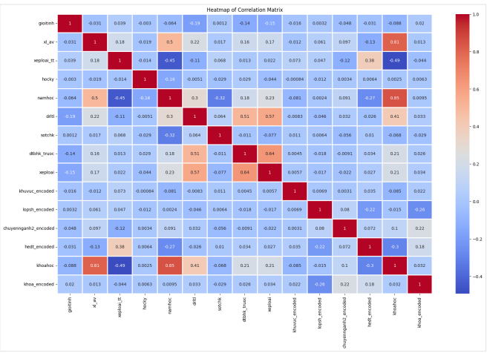
Mô hình giải bài toán
2.2 Khám phá dữ liệu
Trích chọn đặc trưng
Quan sát các thuộc tính qua ma trận tương quan (Correlation Matrix)
Thuộc tính khuvuc (mức độ tương quan 0.0057) => loại bỏ cột khuvuc
Các thuộc tính đầu vào: namhoc, khoahoc, xlav có độ tương quan cao (>0.5), chọn thuộc tính namhoc do các thuộc tính còn lại dư thừa và không ảnh hưởng đáng kể đến dự đoán.

Slide 34
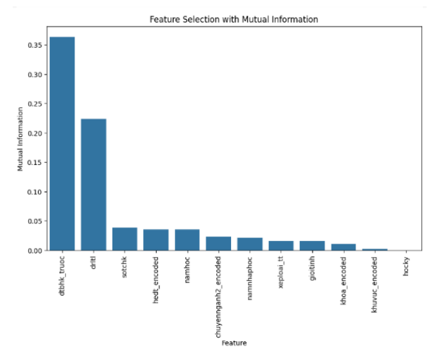
Mô hình giải bài toán
2.2 Khám phá dữ liệu
Trích chọn đặc trưng
Dùng Mutual Information chọn đặc trưng liên quan mạnh với nhãn và loại bỏ thuộc tính dư thừa.
dtbhk_truoc: Có mối quan hệ mạnh mẽ với nhãn xeploai, là yếu tố quyết định.
Các thuộc tính khác: drltl, sotchk, hedt, namhoc có MI > 0.2, có ảnh hưởng nhất định nhưng yếu hơn.
=> Kết luận: Các thuộc tính dư thừa có MI thấp có thể bị loại bỏ để cải thiện hiệu quả mô hình.

Slide 35
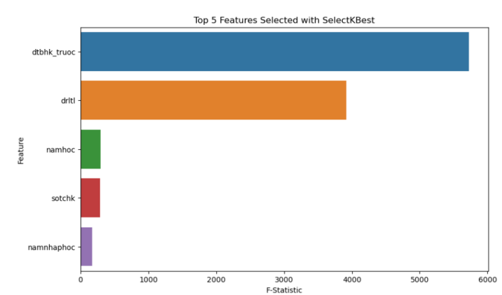

Mô hình giải bài toán
2.2 Khám phá dữ liệu
Trích chọn đặc trưng
Nhóm sử dụng phương pháp trích chọn đặc trưng Select K Best cũng cho ra kết quả tương tự

Slide 36
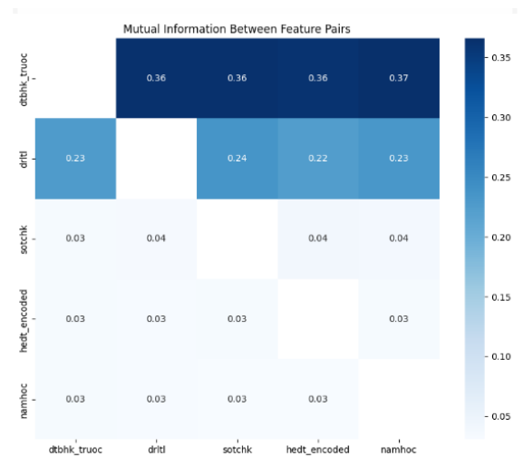
Mô hình giải bài toán
2.3 Mối quan hệ giữa các thuộc tính
Xây dựng đồ thị mạng
Biểu đồ cho thấy dtbhk_truoc và namhoc có MI cao (0.37), thể hiện mối quan hệ chặt chẽ, trong khi sotchk và drltl có MI cao hơn các cặp khác (0.04).

Slide 37
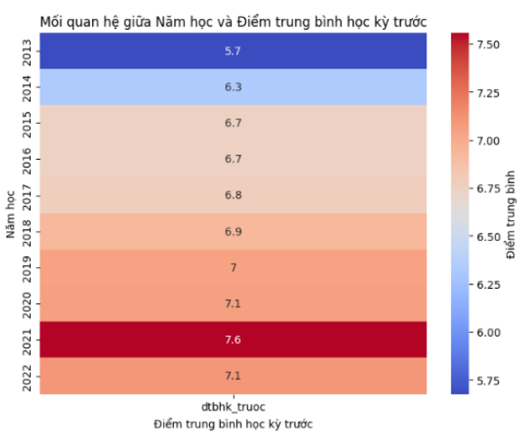
Mô hình giải bài toán
2.3 Mối quan hệ giữa các thuộc tính
dtbhk_truoc và namhoc
Xu hướng quan hệ tuyến tính giữa hai biến này cho thấy dtbhktruoc tăng dần trong những năm gần đây, phản ánh sự cải thiện chất lượng học tập của sinh viên.

Slide 38
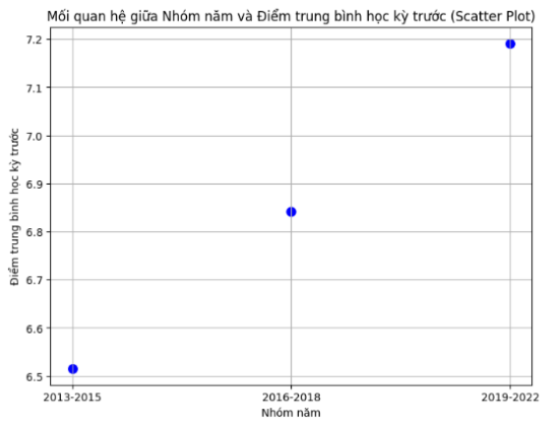
Mô hình giải bài toán
2.3 Mối quan hệ giữa các thuộc tính
dtbhk_truoc và namhoc
BIỂU ĐỒ PHÂN TÁN

Slide 39
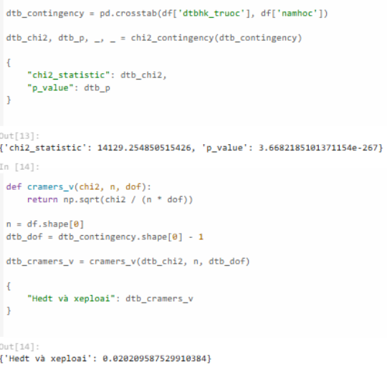

Mô hình giải bài toán
2.3 Mối quan hệ giữa các thuộc tính
dtbhk_truoc và namhoc
Nhóm thực hiện kiểm định Chi-square, với p_value < 0.5 cho thấy namhoc ảnh hưởng đến dtbhktruoc. Chỉ số Cramér's V (0.02) cho thấy mối liên hệ khá mạnh giữa hai biến.

Slide 40
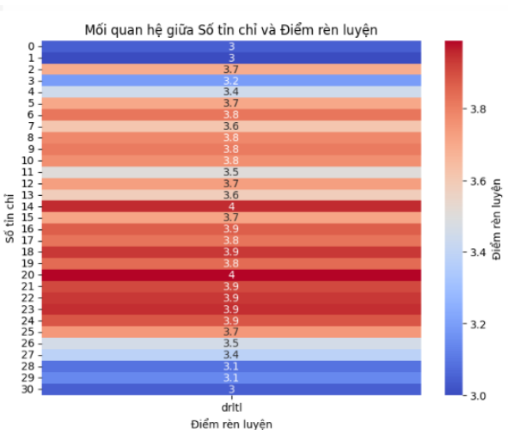
Mô hình giải bài toán
2.3 Mối quan hệ giữa các thuộc tính
sotckhk và drltl
Tín chỉ từ 14-24 có điểm rèn luyện cao, chủ yếu xếp loại tốt.
Tín chỉ >24 hoặc <14 có điểm thấp, do thiếu môn hoặc quá tải ảnh hưởng đến kết quả học tập.

Slide 41
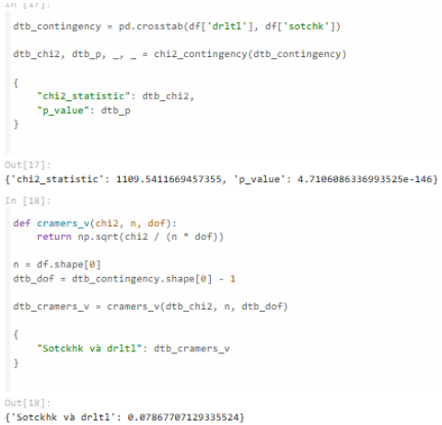
Mô hình giải bài toán
2.3 Mối quan hệ giữa các thuộc tính
sotckhk và drltl
Chỉ số p_value < 0.5 cho thấy namhoc ảnh hưởng đến dtbhktruoc, được củng cố bởi chỉ số Cramér's V (0.07), cho thấy mối liên hệ rất mạnh giữa hai biến.

Slide 42
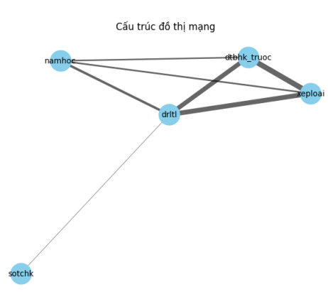
Mô hình giải bài toán
2.4 Xây dựng đồ thị mạng
Biến đổi -> đưa vào ML/DL
Vector hóa dữ liệu: Sử dụng DictVectorizer để chuyển đổi dữ liệu thành ma trận thưa (sparse matrix) từ danh sách các cặp thuộc tính liên kết mạnh.
Tạo ma trận kề: Dựa trên mối quan hệ giữa các đối tượng lân cận (tổng các nút kết nối, các cạnh liền kề).
Phân cụm phân cấp: Kết hợp với average pooling để xây dựng cấu trúc mạng đa tầng từ dữ liệu ban đầu, gom cụm đặc trưng và tính giá trị trung bình trong mỗi cụm.

Slide 43
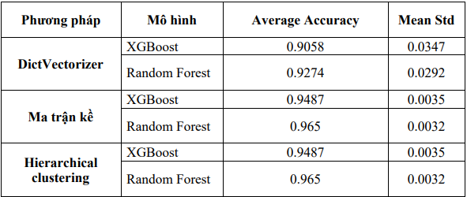
Mô hình giải bài toán
2.4 Xây dựng đồ thị mạng
Đánh giá mô hình
Ma trận kề và Average Pooling hiệu quả nhất trong việc giữ thông tin cấu trúc dữ liệu mạng.
DictVectorizer cho kết quả thấp hơn do mất mối quan hệ giữa các nút trong quá trình "nén" vector.
Chọn hướng tiếp cận Ma trận kề và Hierarchical clustering.

Slide 44

Mô hình giải bài toán
2.5 Cân bằng dữ liệu
Synthetic Minority Over-sampling Technique - Edited Nearest Neighbors
SMOTENN kết hợp over-sampling (SMOTE) và under-sampling (ENN) để xử lý dữ liệu không cân bằng.
SMOTE tạo mẫu tổng hợp cho lớp thiểu số.
ENN làm sạch dữ liệu bằng cách loại bỏ các mẫu không phù hợp.
ENN loại bỏ mẫu có nhãn khác với hầu hết k hàng xóm gần nhất, giữ lại các mẫu rõ ràng và giảm nhiễu.
-> Phương pháp giúp cải thiện chất lượng mẫu lớp thiểu số và hiệu suất mô hình học máy.

Slide 45
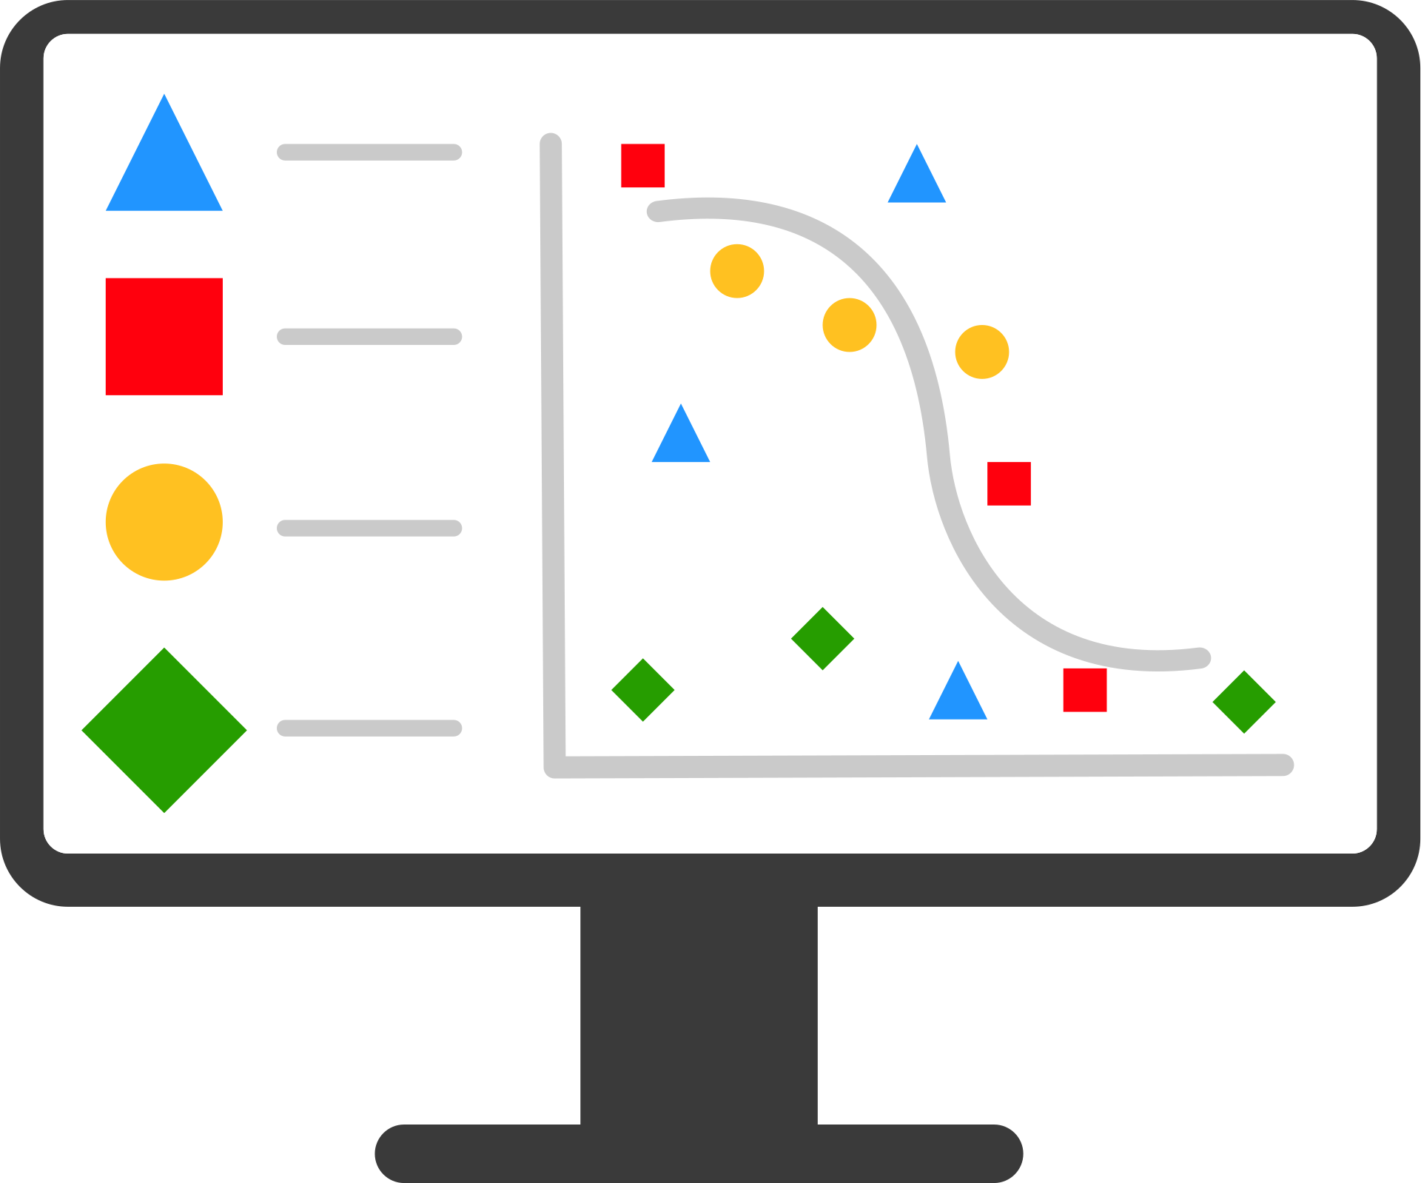
Mô hình giải bài toán
2.5 Khai thác dữ liệu mạng
Dataset
Dữ liệu gốc có 35,849 dòng, sau khi áp dụng SMOTEENN, số mẫu giảm còn 24,496 do giảm mất cân bằng.
Chia dữ liệu thành 10 phần (folds) và sử dụng 10-fold cross validation để đánh giá.

Slide 46

Mô hình giải bài toán
2.5 Khai thác dữ liệu mạng
Các hướng tiếp cận Machine Learning
XGBoost: Thuật toán học tăng cường dựa trên cây quyết định, sử dụng gradient descent để giảm thiểu sai số dự đoán qua từng cây.
Random Forest: Tạo nhiều cây quyết định độc lập bằng cách bootstrap dữ liệu và đặc trưng ngẫu nhiên, sau đó dự đoán qua bầu chọn đa số.
AdaBoost: Kết hợp các bộ phân loại yếu bằng cách gán trọng số mẫu, tăng trọng số cho các mẫu khó và giảm cho mẫu dễ, tạo thành bộ phân loại mạnh.
SVM: Phân loại tuyến tính và phi tuyến bằng cách tìm siêu phẳng tối ưu với lề rộng nhất trong không gian đặc trưng.

Slide 47

Mô hình giải bài toán
2.5 Khai thác dữ liệu mạng
Các hướng tiếp cận Deep Learning
Feed Forward Neural Network với cơ chế Attention Layer để xử lý và kết hợp hai cặp đặc trưng (drltl, sotchk) và (dtbhktruoc, namhoc) từ dữ liệu mạng.
Graph Convolutional Network với đầu vào là ma trận kề gồm các nút và danh sách cạnh liền kề, mô hình này sẽ lan truyền thông tin giữa các nút, qua đó, học được các đặc trưng từ cấu trúc đồ thị và dữ liệu liên quan.

Slide 48
Mô hình giải bài toán
2.5 Khai thác dữ liệu mạng
Kịch bản thực nghiệm
Nhóm đề xuất kịch bản thực nghiệm tập trung vào việc phân chia dữ liệu theo thời gian,
Dữ liệu học kỳ 1 được sử dụng làm đặc trưng đầu vào (features), trong khi dữ liệu học kỳ 2 được sử dụng làm nhãn mục tiêu (labels).
Nhóm thực hiện mô phỏng tình huống thực tế, bằng cách sử dụng kết quả của học kỳ 1 là cơ sở để dự đoán kết quả học kỳ 2.
Dữ liệu sau đó được chia thành hai phần: dữ liệu huấn luyện bao gồm các dòng có năm học nhỏ hơn 2021, và dữ liệu kiểm tra bao gồm các dòng có năm học từ 2021 trở đi.

Slide 49
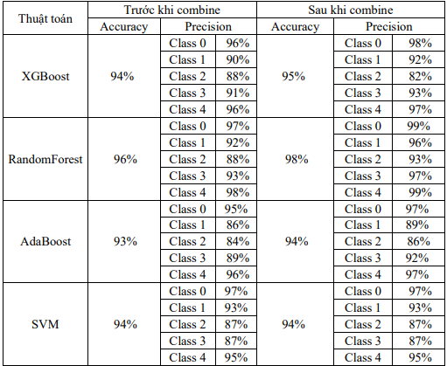
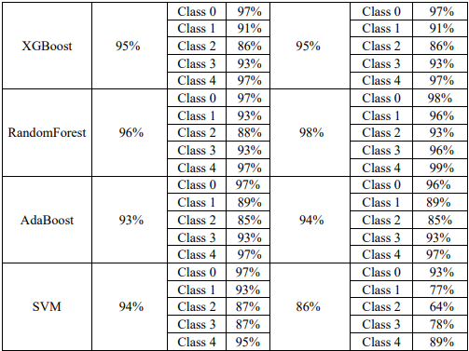
Mô hình giải bài toán
2.5 Khai thác dữ liệu mạng
Kết quả thực nghiệm - Machine Learning
Dữ liệu sau khi combine giúp cải thiện hiệu suất các mô hình, đặc biệt là Random Forest và XGBoost.
Vấn đề mất cân bằng dữ liệu vẫn tồn tại, Class 2 có Precision thấp nhất.
XGBoost Precision giảm từ 88% xuống 82%.

Slide 50
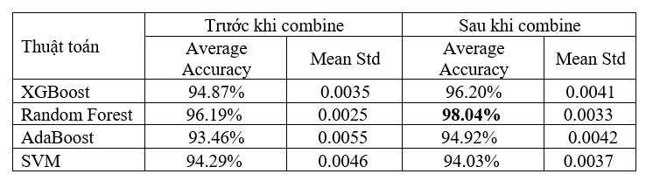
Mô hình giải bài toán
2.5 Khai thác dữ liệu mạng
Kiểm tra overfitting - Machine Learning
Kết quả k-fold cross validation không thấy overfitting, độ lệch chuẩn thấp và Average Accuracy ổn định.
Random Forest và XGBoost hiệu suất cao, ổn định.
AdaBoost cải thiện ít hơn.
SVM giảm độ chính xác, không khai thác tốt cấu trúc phi tuyến của dữ liệu.

Slide 51
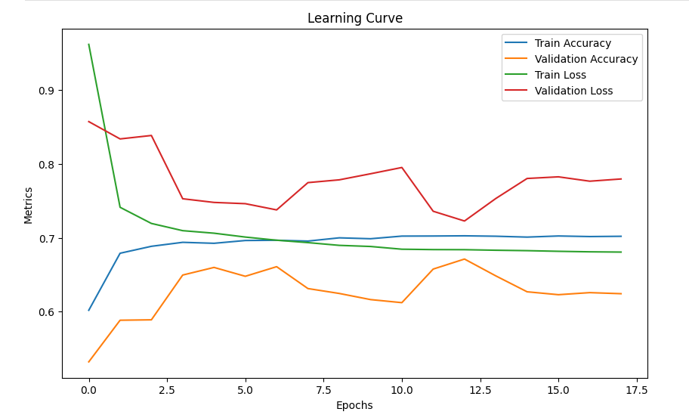
Mô hình giải bài toán
2.5 Khai thác dữ liệu mạng
Kết quả thực nghiệm
Deep Learning
Feed Forward Neural Network
Tập train: accuracy tăng từ 51.66% lên 70.14%
Tập validation: accuracy tăng từ 53.2% lên 65.98%
Biến động nhẹ giữa các epoch (ví dụ: giảm xuống 61.21% ở epoch 11).
Dấu hiệu overfitting nhẹ khi chênh lệch giữa train và validation chỉ ~5-10%.

Slide 52
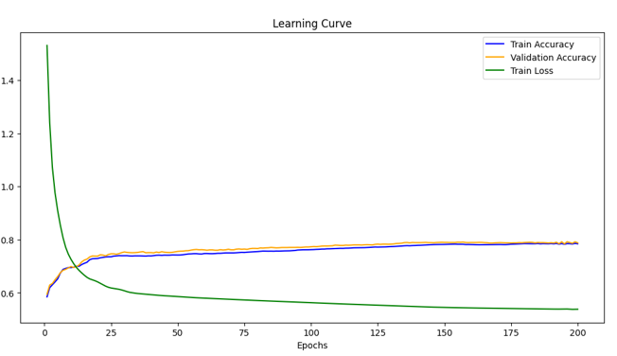
Mô hình giải bài toán
2.5 Khai thác dữ liệu mạng
Kết quả thực nghiệm
Deep Learning
Graph Convolutional Network
Train Accuracy và Validation Accuracy đều tăng nhanh ở các Epoch đầu và duy trì ổn định sau khoảng 50 epoch (79%).
Khoảng cách giữa 2 độ chính xác rất nhỏ, không có hiện tượng overfitting.
Đường Validation Accuracy gần song song với Train Accuracy, không giảm ở các epoch sau.
Điều này chứng tỏ mô hình không overfiting.
=> Kết luận: GCN tốt hơn FNN

Slide 53
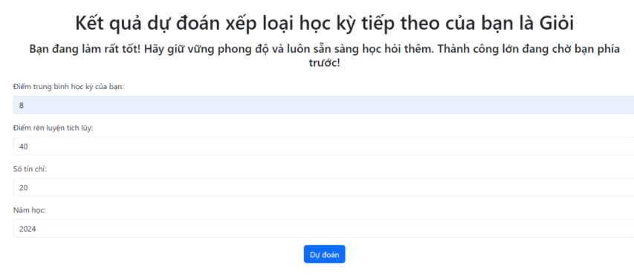
Mô hình giải bài toán
2.5 Khai thác dữ liệu mạng
Chương trình Demo

Slide 54
3. KẾT LUẬN VÀ HƯỚNG PHÁT TRIỂN

Slide 55
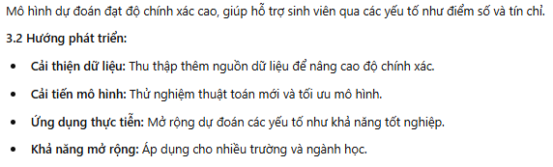
3. KẾT LUẬN

Slide 56

NHÓM 3
CHÂN THÀNH CẢM ƠN CÔ VÀ MỌI NGƯỜI ĐÃ LẮNG NGHE!

